Slide 1
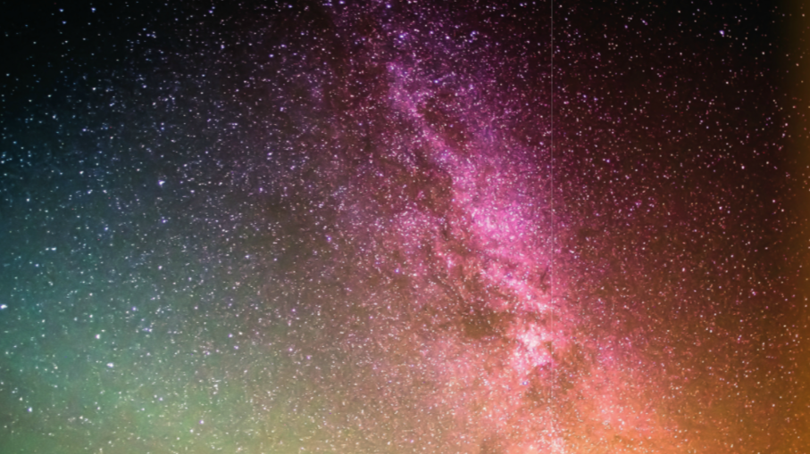

Slide 2
Zašto smo na svijetu?
Koja je svrha i koji je cilj života?
Što je to?
Zašto?

Slide 3
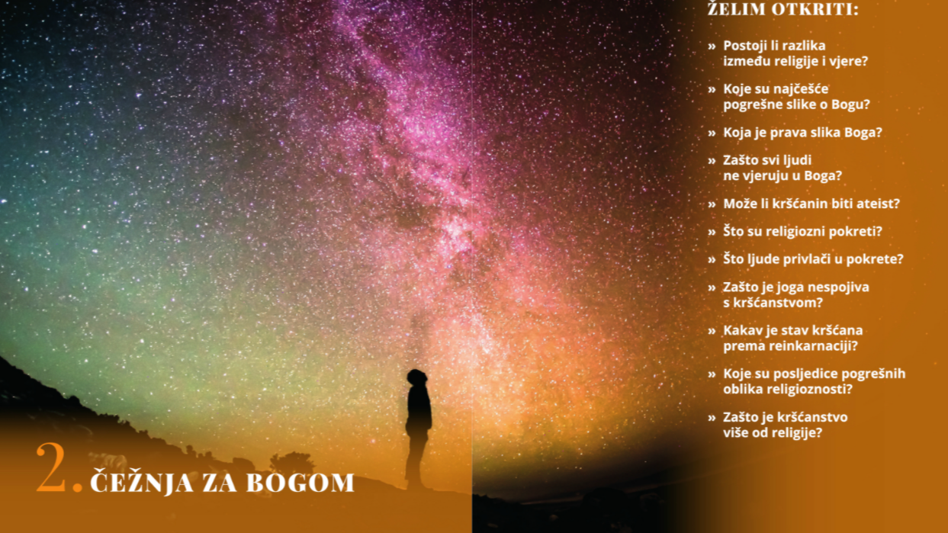

Slide 4
ČOVJEKOVA RELIGIOZNOST
Od religije do vjere
-korijene religioznosti uočavamo svaki put kada se netko pita o razlogu svog postojanja:
granična pitanja
susrećemo se s nečim što nas nadilazi, što nam je nedokučivo – okrećemo se Bogu
-čovjek je po svojoj naravi okrenut Bogu
-religioznost
- prirodna (naravna) okrenutost prema onome što nas nadilazi (postoji u svakom čovjeku)
-razvoj religioznosti znatno ovisi o utjecaju okoline (može čak i negirati Božje postojanje)

Slide 5
-različiti su putevi kojima čovjek dolazi do Boga
-kroz povijest religije se razvijaju
-religija
-sustav vjerovanja, etičkih vrijednosti i čina kojima čovjek izražava svoj odnos prema Svetomu
-odnosi se na određenu skupinu pripadnika koja dijeli religiozno iskustvo i zajedničko tumačenje života i smrti
-ima vanjske oblike i društveno obilježje
-obilježja religioznih zajednica:
-vjerovanje (vjerski nauk)
-obredna slavlja
-simbole
-upute o načinu života

Slide 6
-vjera:
-dar Božji
-osobni odnos s Bogom
-unutarnji stav – jedan poseban odnos prema Bogu
-susret sa živim Bogom (vjerujem u Boga, vjerujem Bogu, imam povjerenje u Boga)

Slide 8
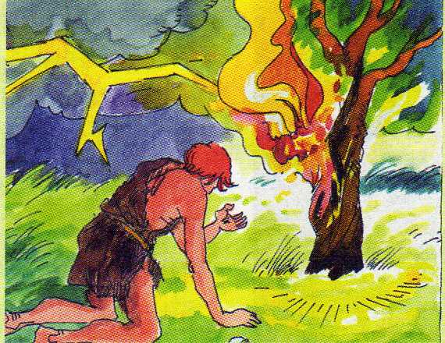
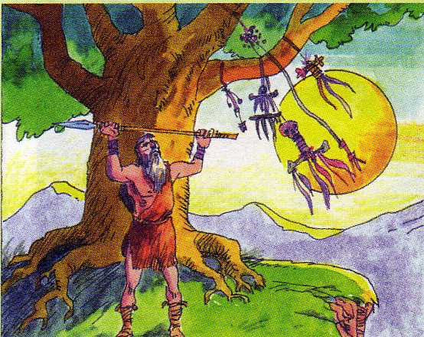
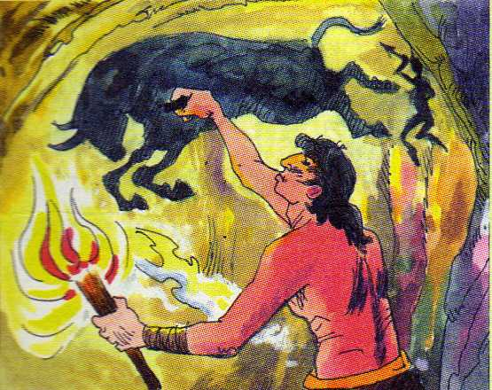
-vjerovanje da se iza prirodnih pojava (oluja, glad, bolest, potres …) kriju duhovne sile
PRIMITIVNE RELIGIJE

Slide 9
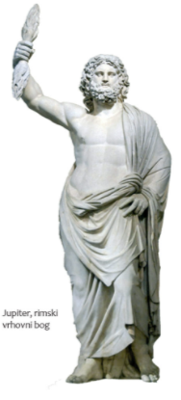
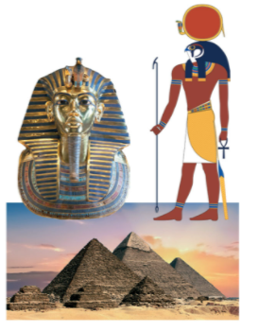
POLITEISTIČKE RELIGIJE

Slide 10
